Slide 1

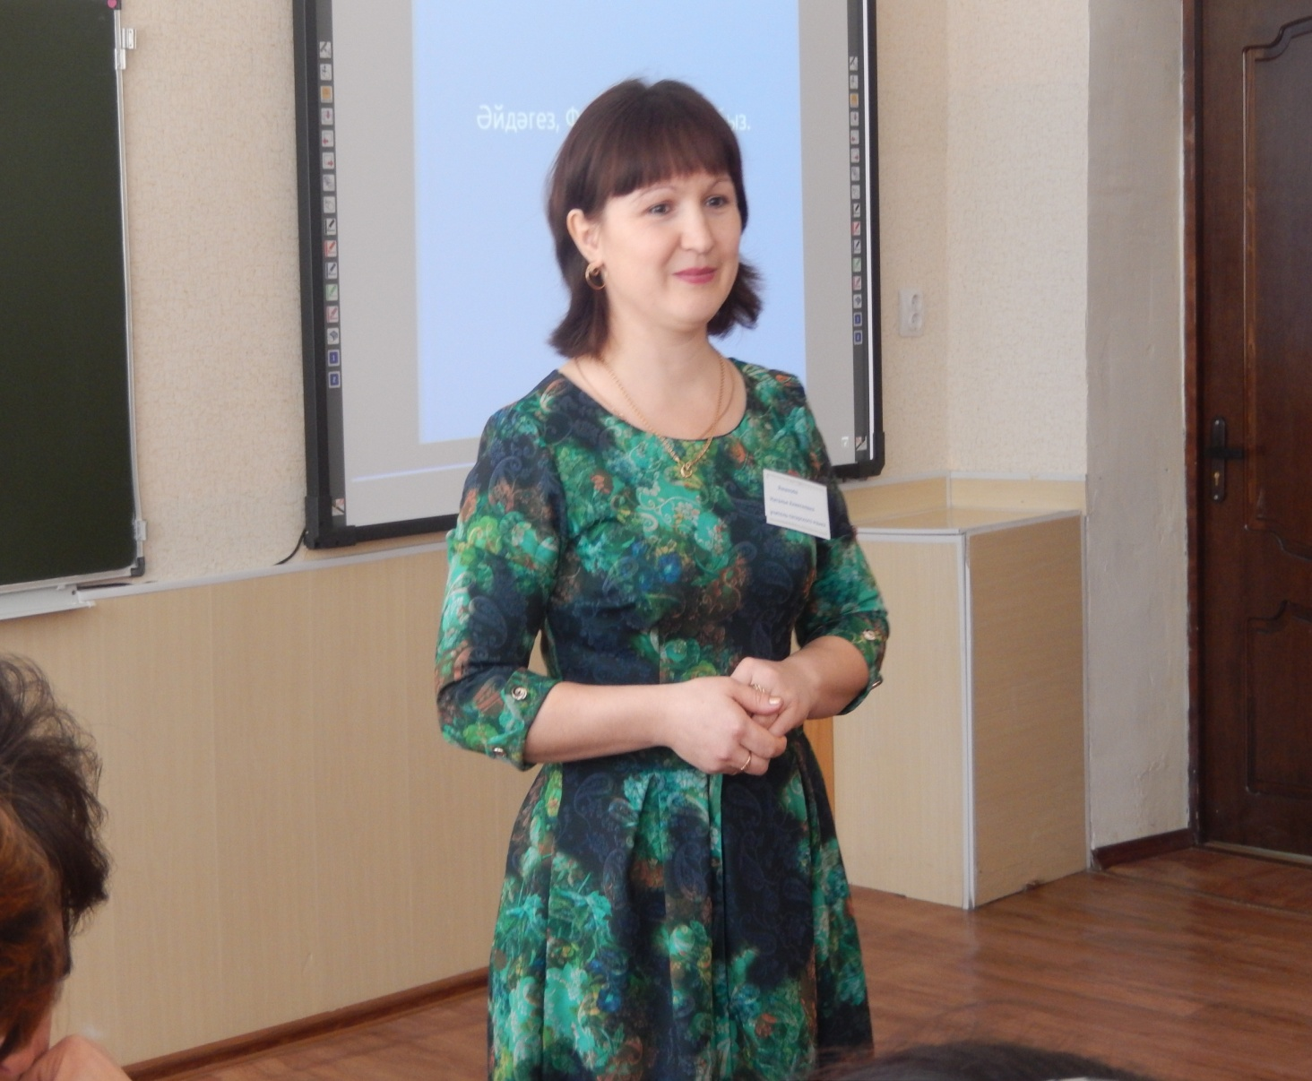
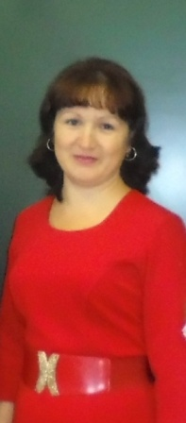
Яманова Наталья Алексеевна МБОУ «Ивашкинская СОШ»

Slide 2
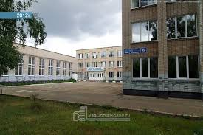
У каждого в жизни единственный раз
Бывает свой первый, свой памятный класс.
И первый учебник, и первый урок
И первый заливистый школьный звонок.

Slide 3
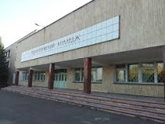
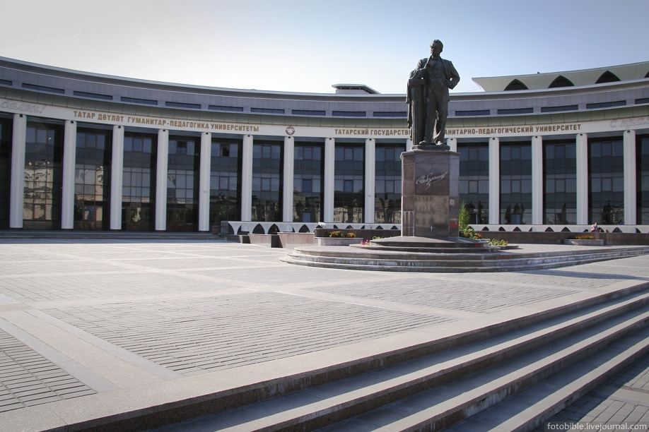

Slide 4
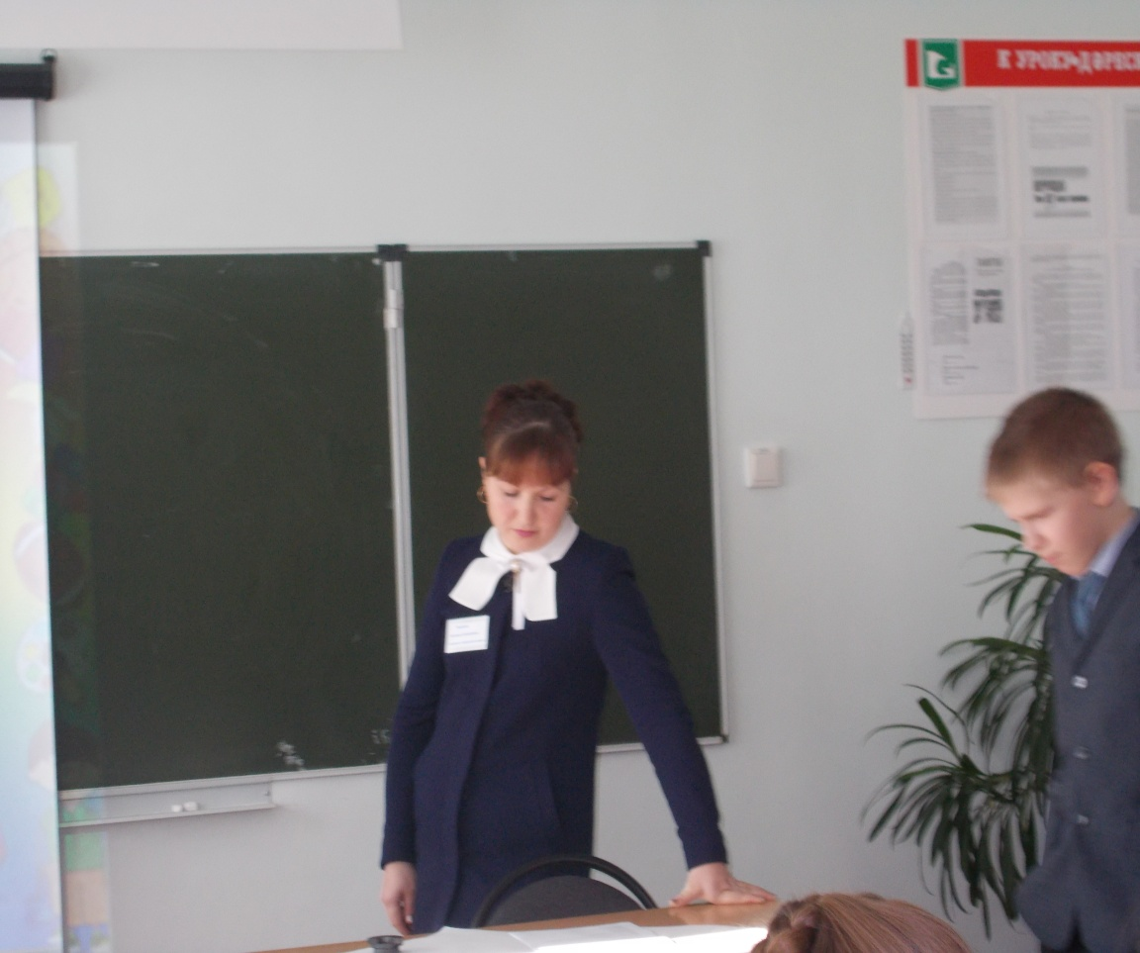
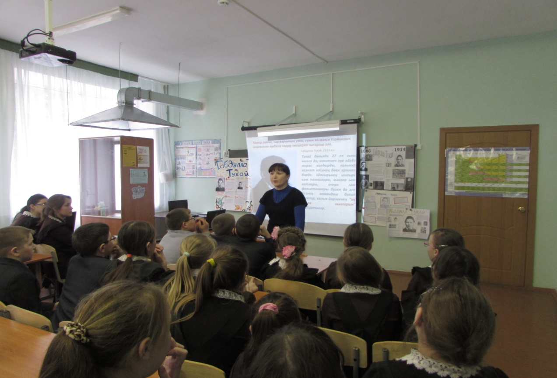
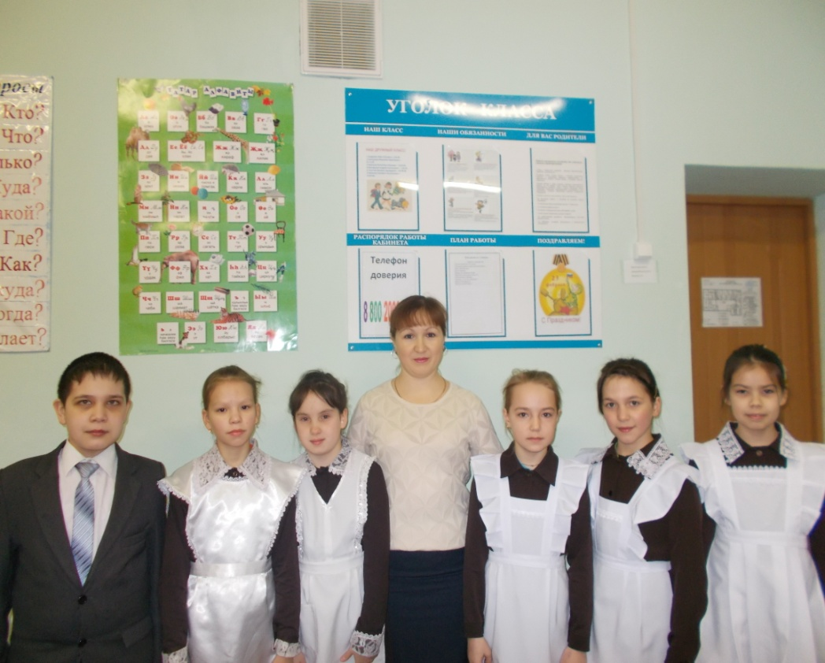
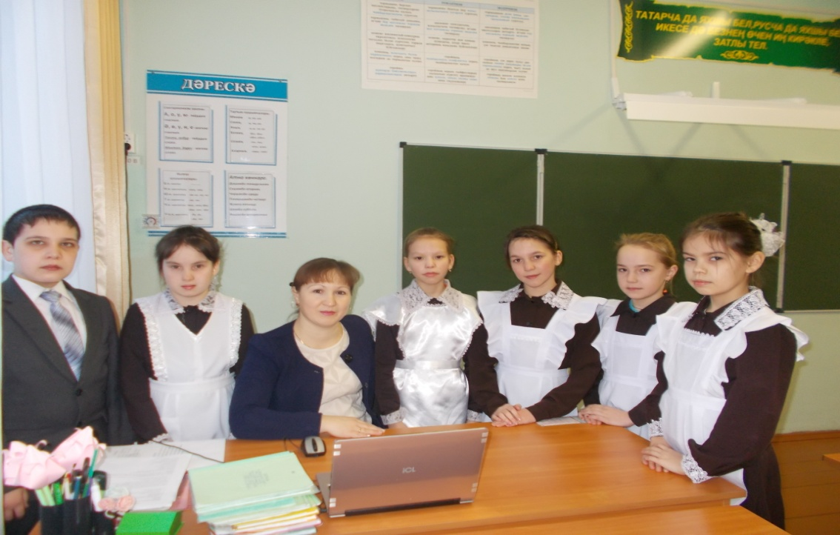
Профессию учителя
Я выбрала не зря.
И клятву педагога
Забыть никак нельзя.
Любить ребят нам надо
Всем сердцем и душой,
Что б было детям нашим
Тепло и хорошо!

Slide 5
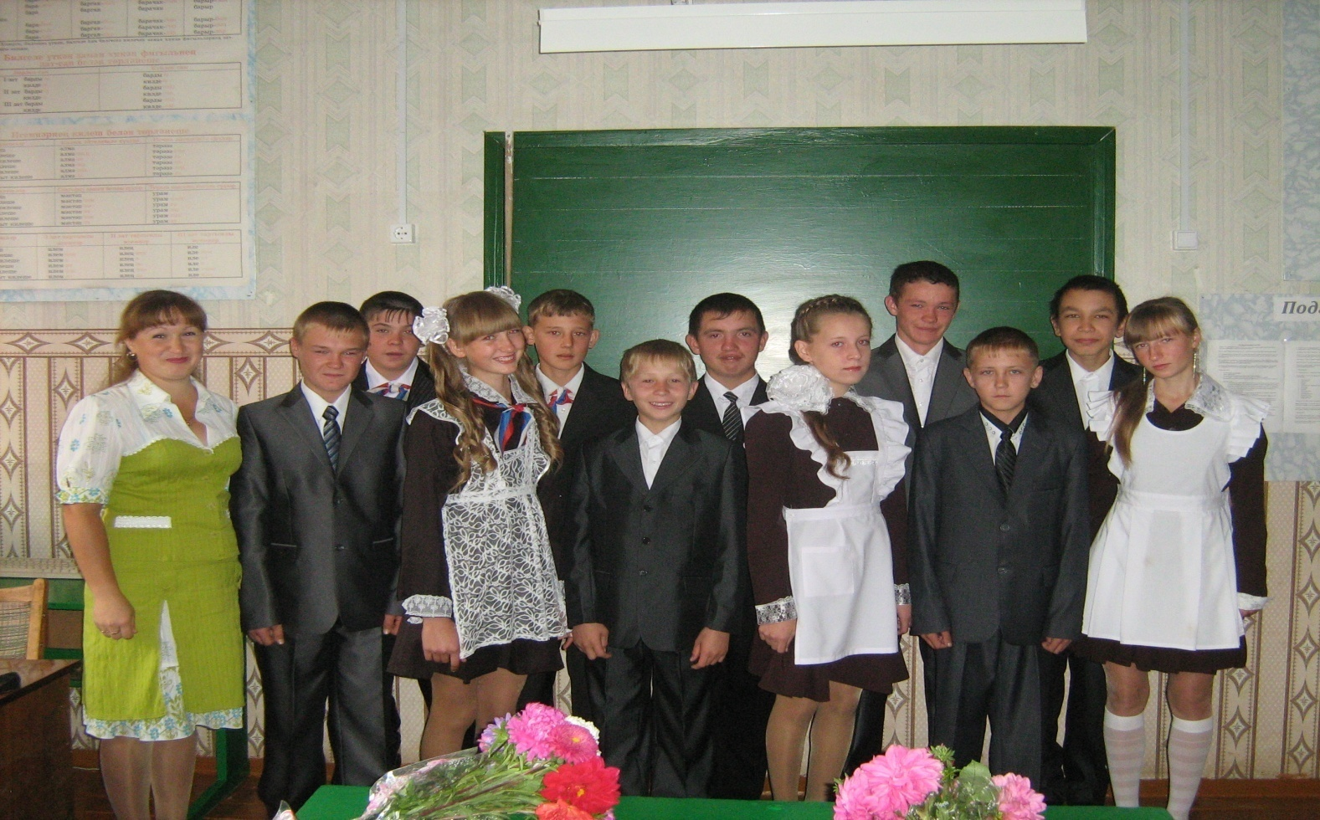
Как неумолимо быстро летит время… Я работаю в школе 15 лет, и 15 лет я – классный руководитель. А это значит: не просто классный руководитель, а «многодетный родитель».

Slide 6
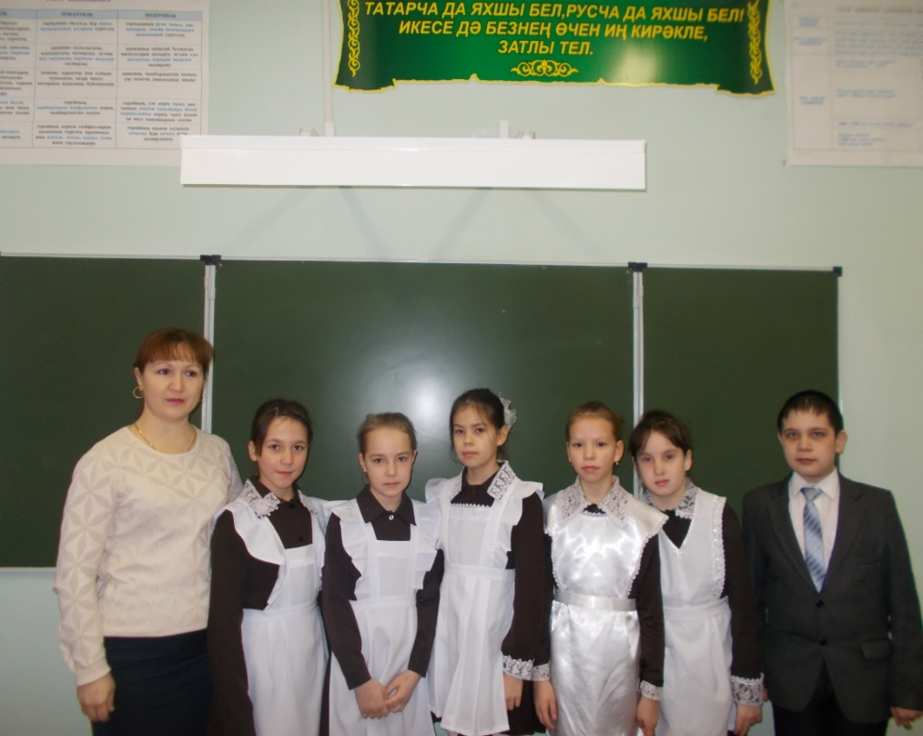
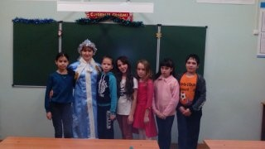
И сейчас я не просто учитель, я – классный руководитель 5 класса.

Slide 7
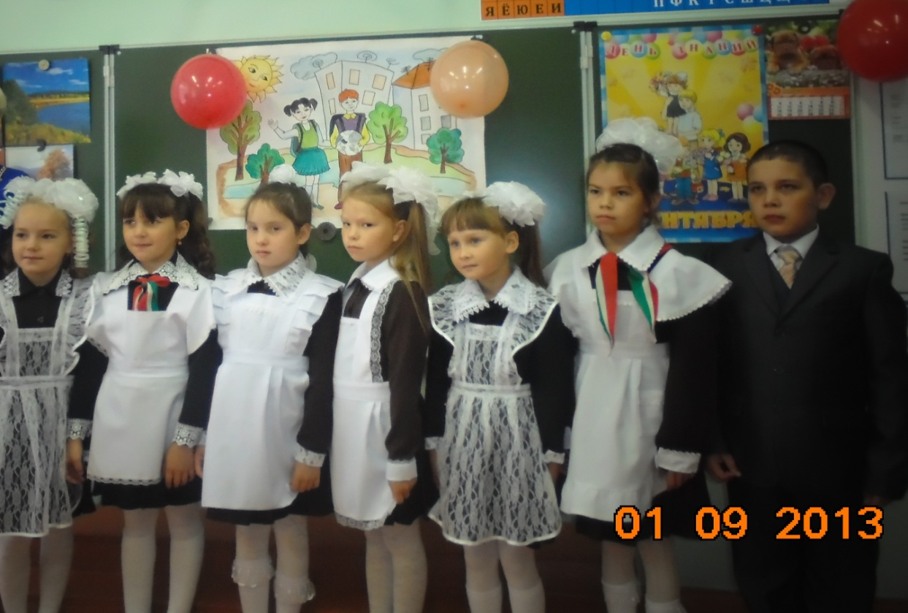

Уверена, что я и мои ребята находимся лишь в начале трудного пути, который приведет нас к новым высотам.

Slide 8
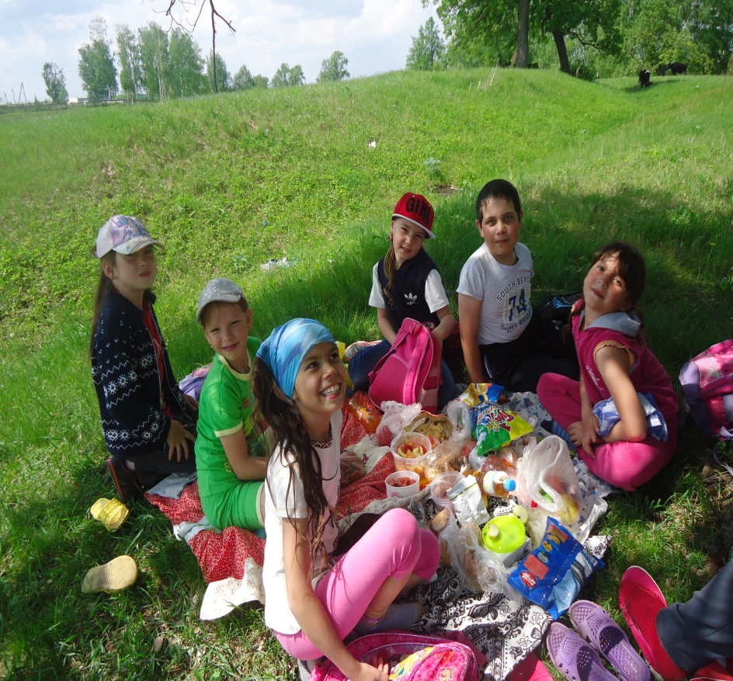
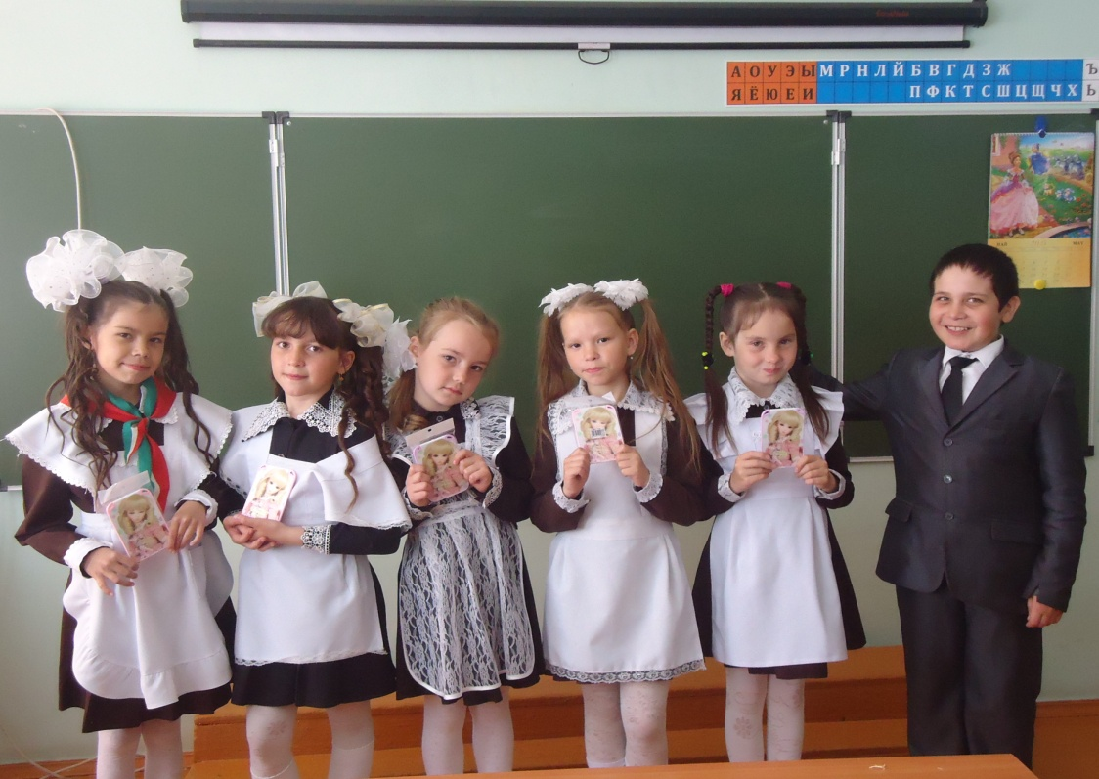
Классный руководитель – самый необходимый человек для ребенка в современной школе. У него необычная миссия в жизни: не только руководить, направлять, но и воспитывать.

Slide 9
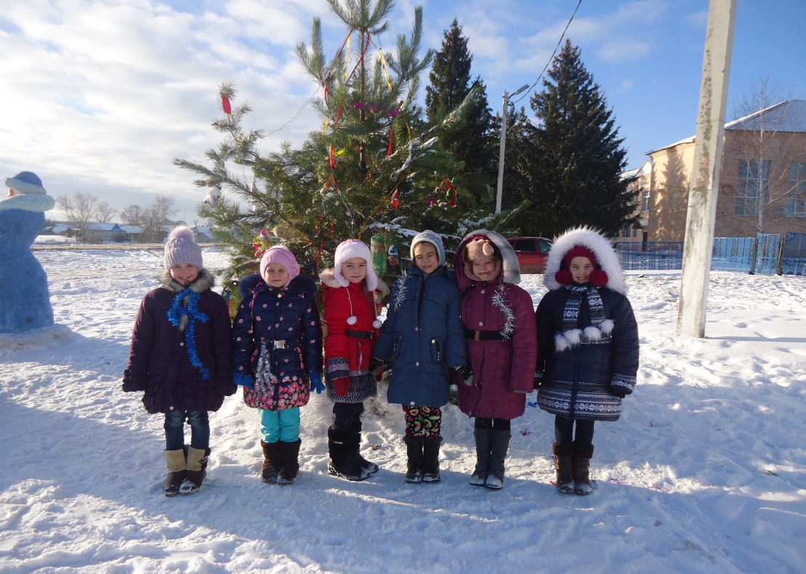
Восточная мудрость гласит: «Если ты думаешь на год вперед – посади семя. Если ты думаешь на десятилетия вперед, - посади дерево. Если ты думаешь на век вперед, воспитай человека».

Slide 10
Воспитание — это жизнь рядом и вместе. Я прикасаюсь к детям всей своей жизнью.
Сегодня я с уверенностью могу сказать, что основой воспитания является не только великий ум, но и большое, любящее сердце.
Чтобы быть хорошим классным руководителем, нужно верить в того, кого воспитываешь, любить тех, кого воспитываешь.

Slide 11
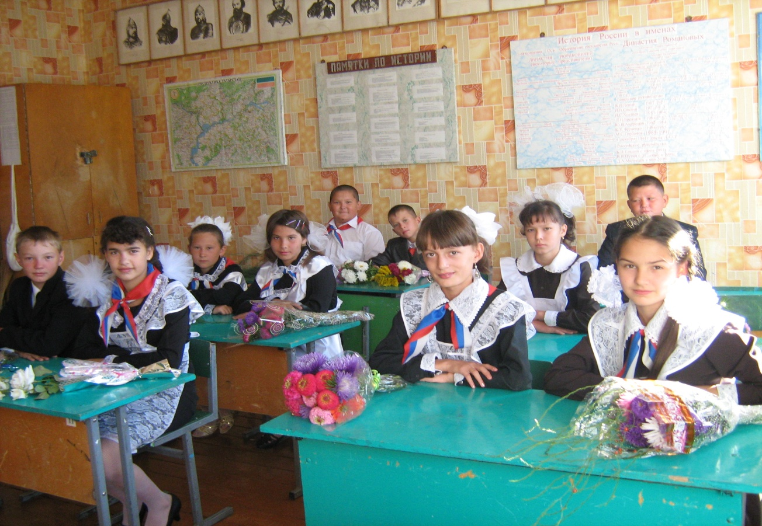
Символом успеха, стойким убеждением человека является жизненное кредо.

Slide 12
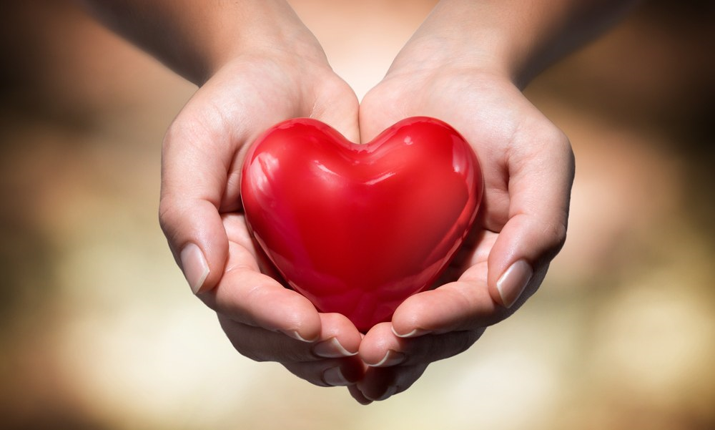
Моё педагогическое кредо
Стать для своих учеников таким же дорогим и родным человеком, как мама, то есть отдать им свое сердце.

Slide 13
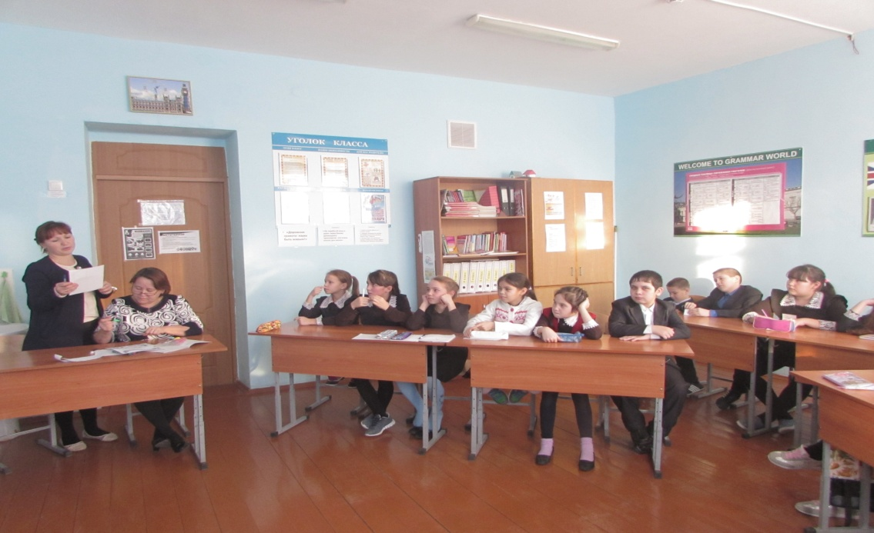
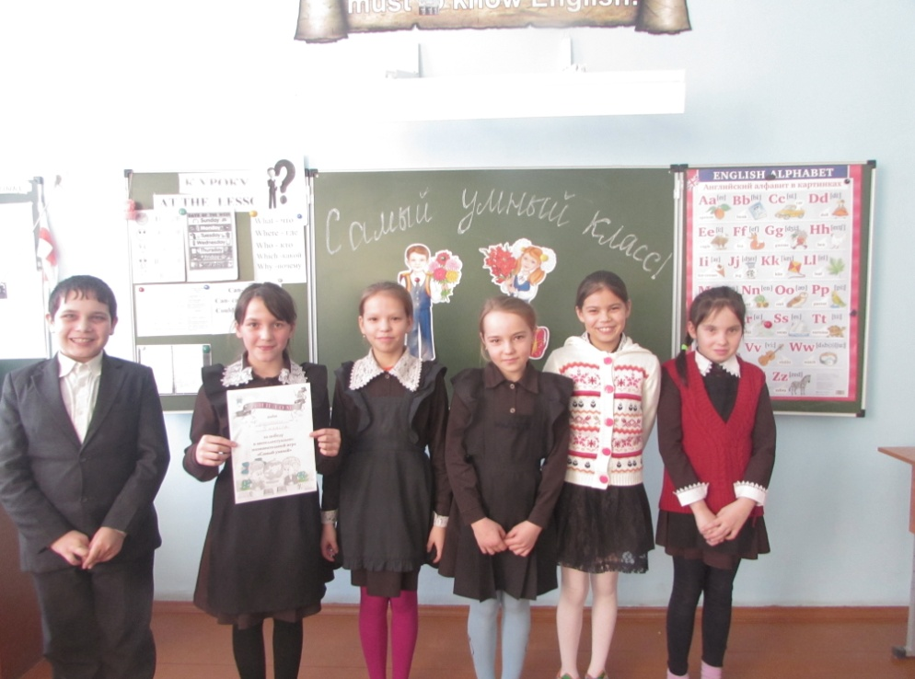
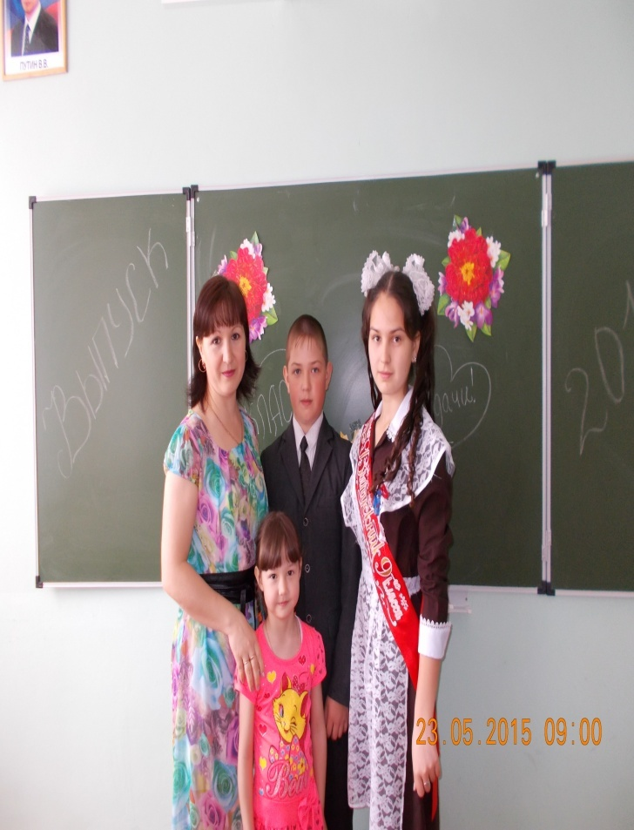
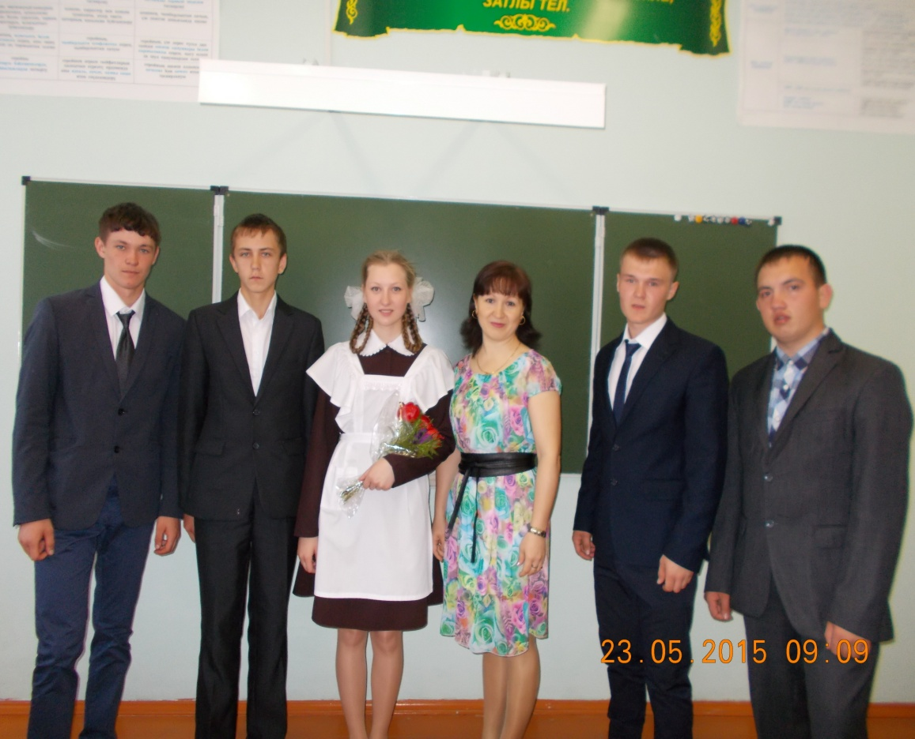
Нужна своим ученикам!

Slide 14
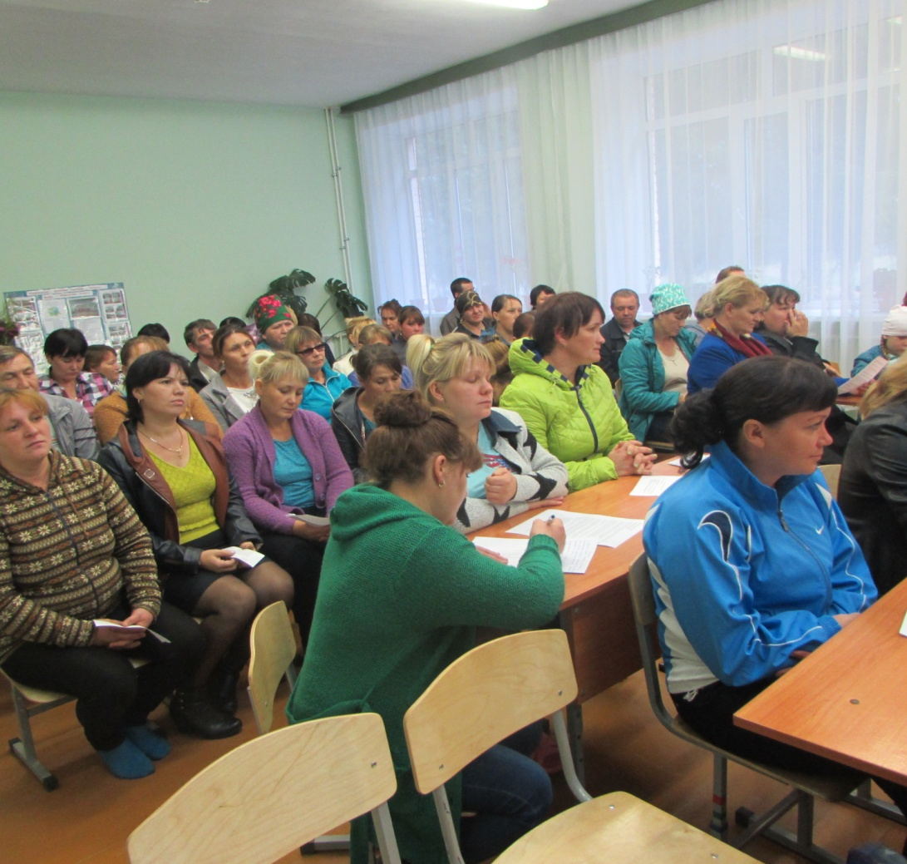
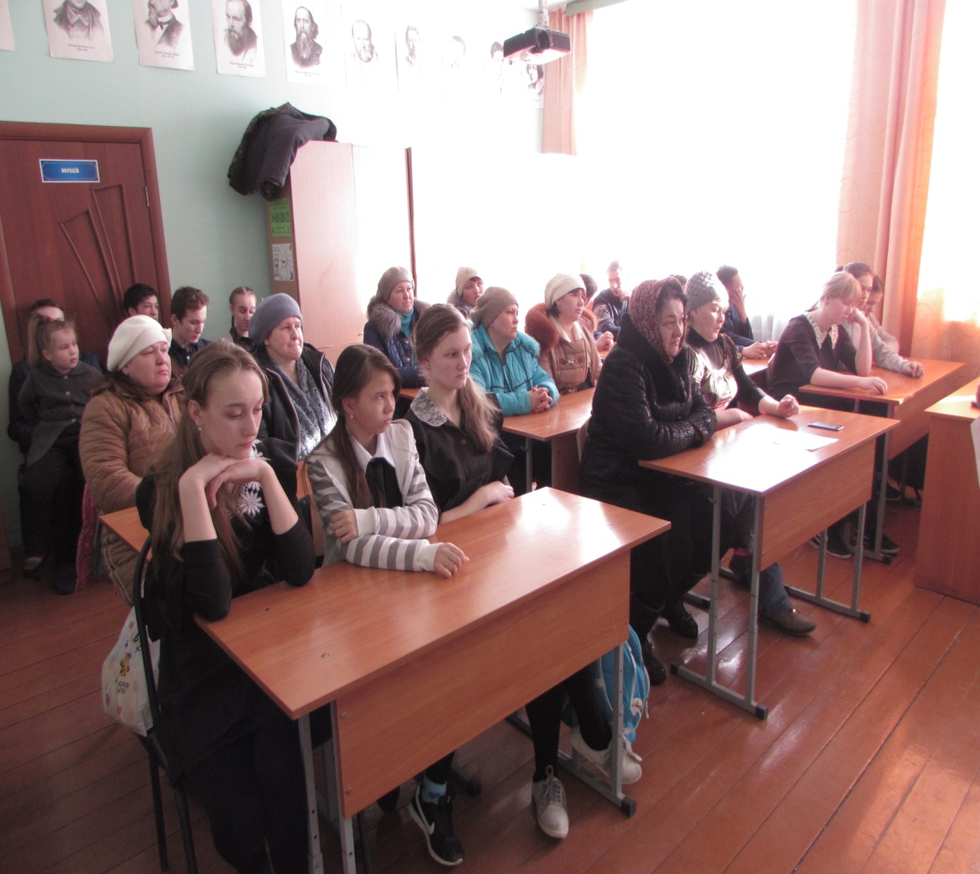
Нужна родителям своих учеников!

Slide 15
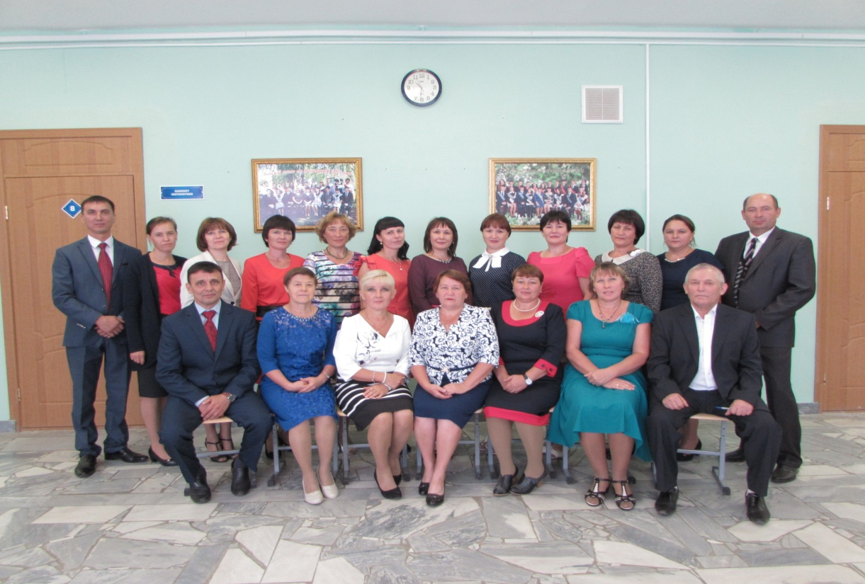
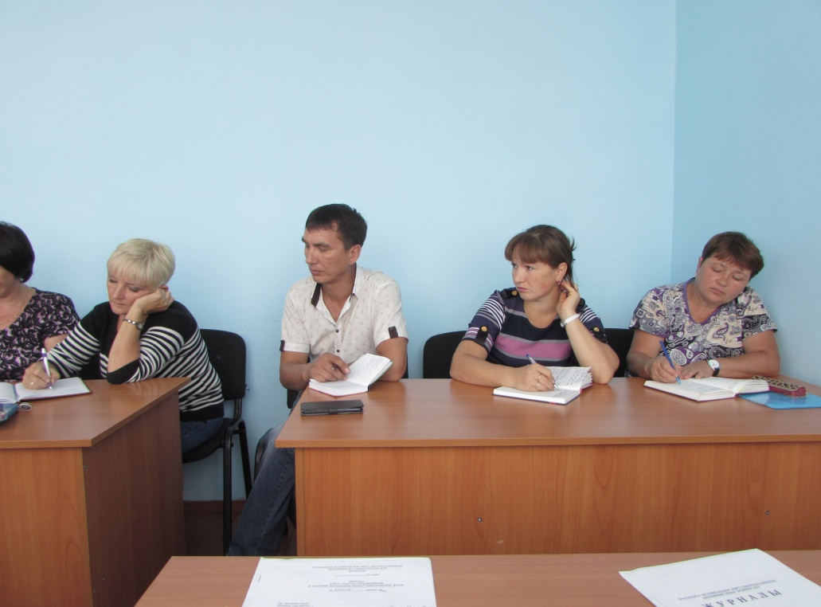
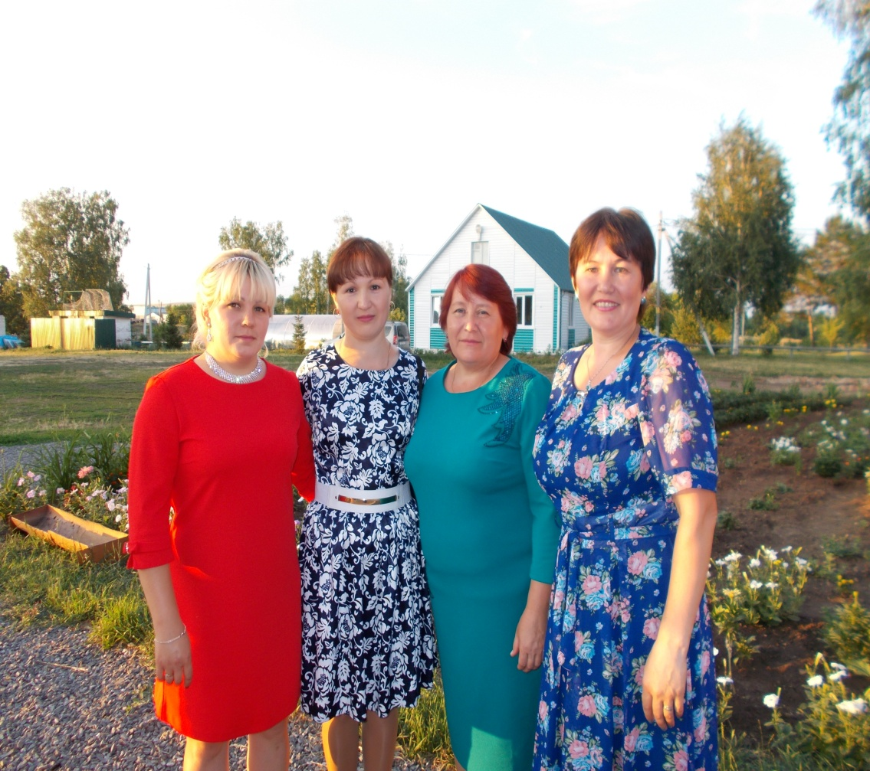
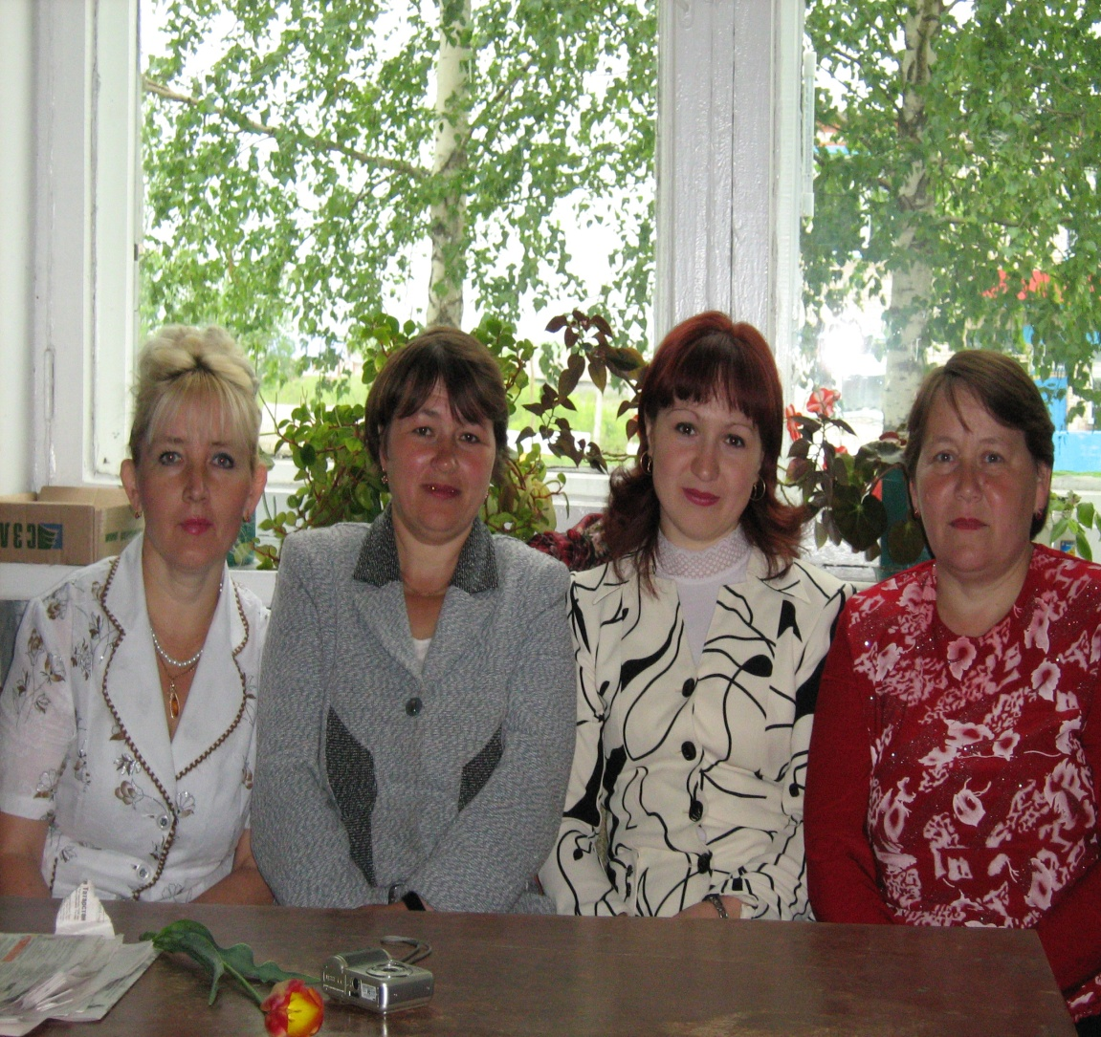
Нужна коллегам!

Slide 16
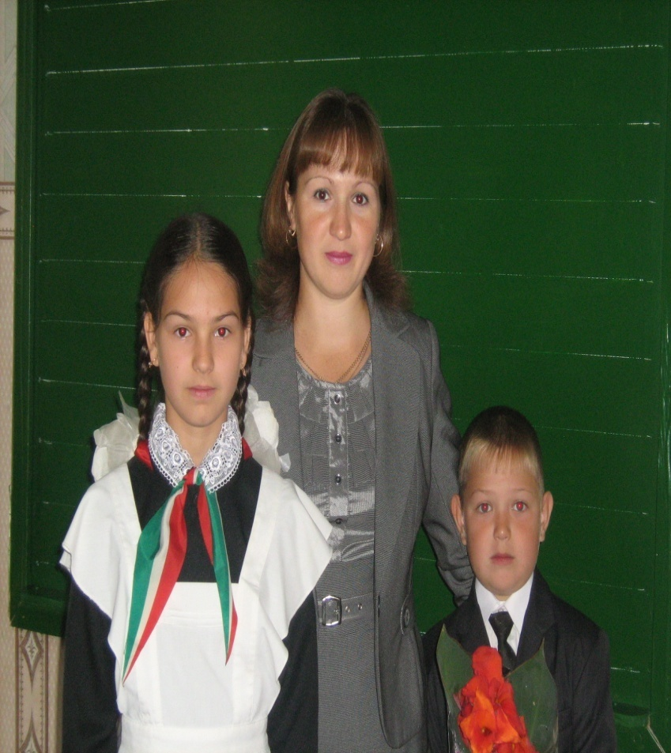
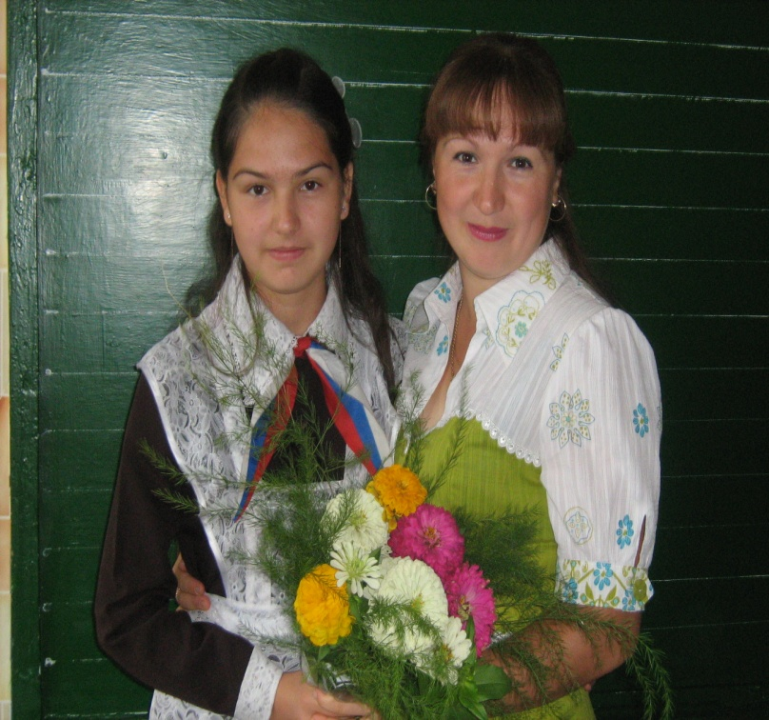
Я стараюсь отдать своим детям частичку души и тепла, которая им так необходима. И пусть моя любовь согреет их в трудную минуту, пусть знания, данные мною, помогут обрести место в жизни, пусть человеческие качества, привитые мною, помогут выстоять и победить.

Slide 17
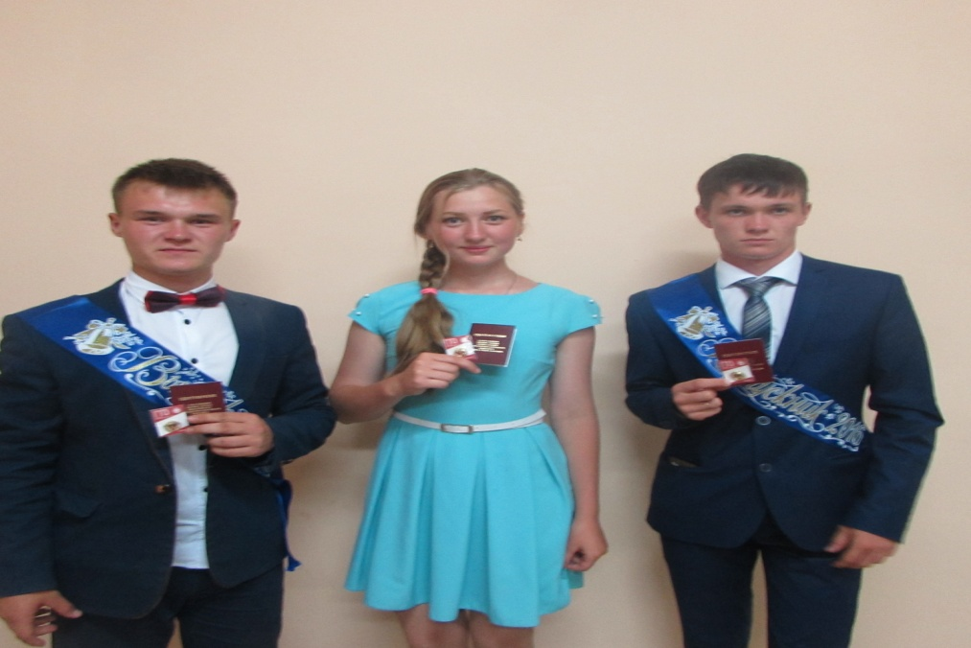
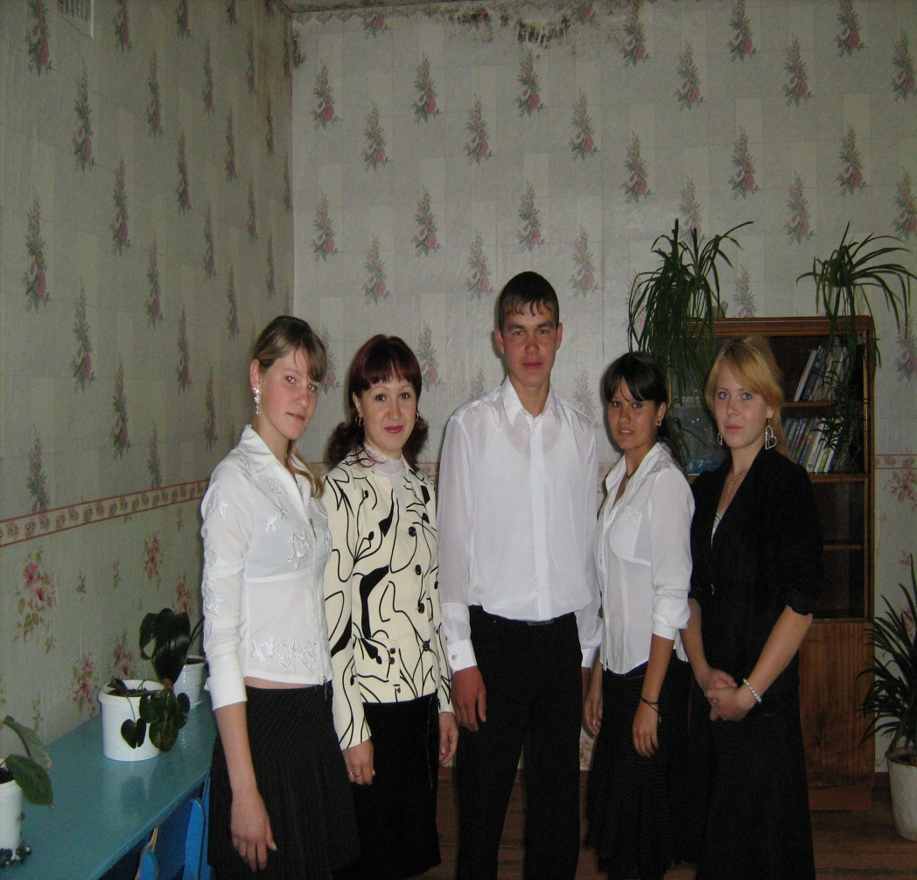
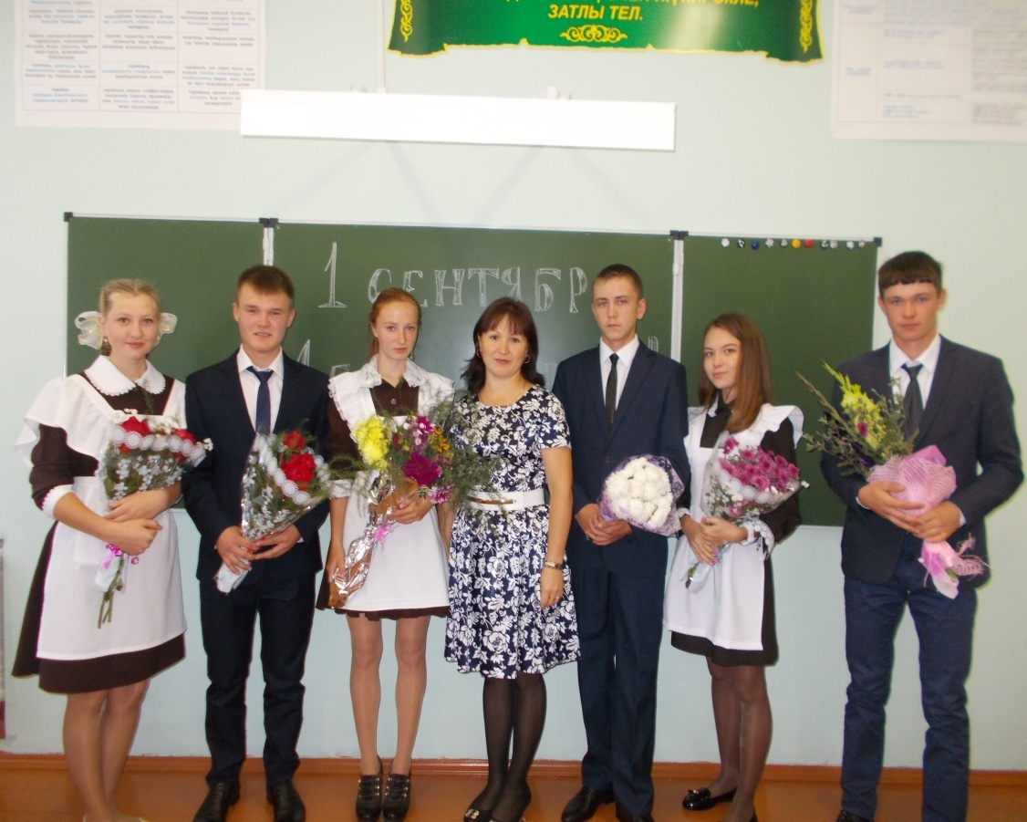
Часто перебираю фотографии своих выпускников.

Slide 18
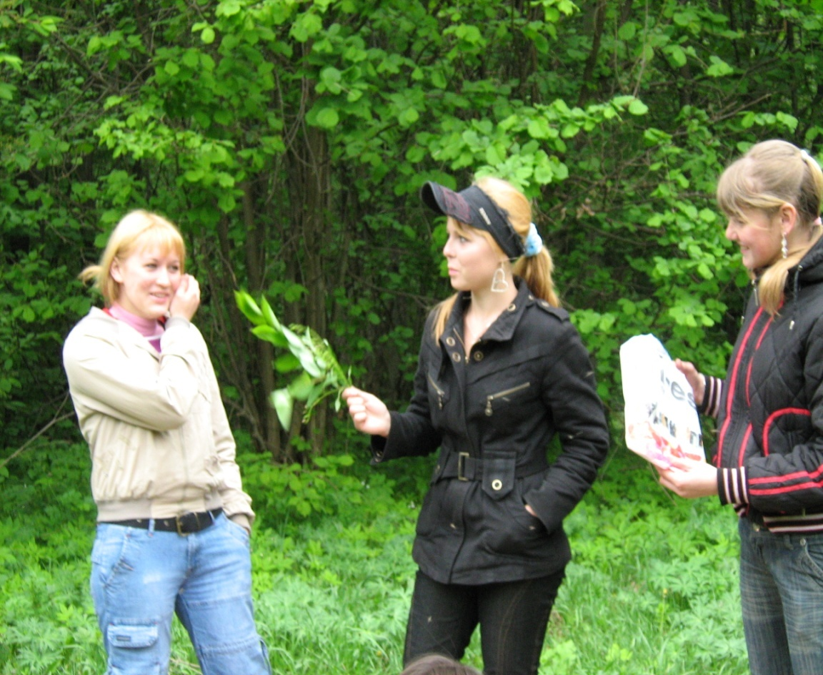
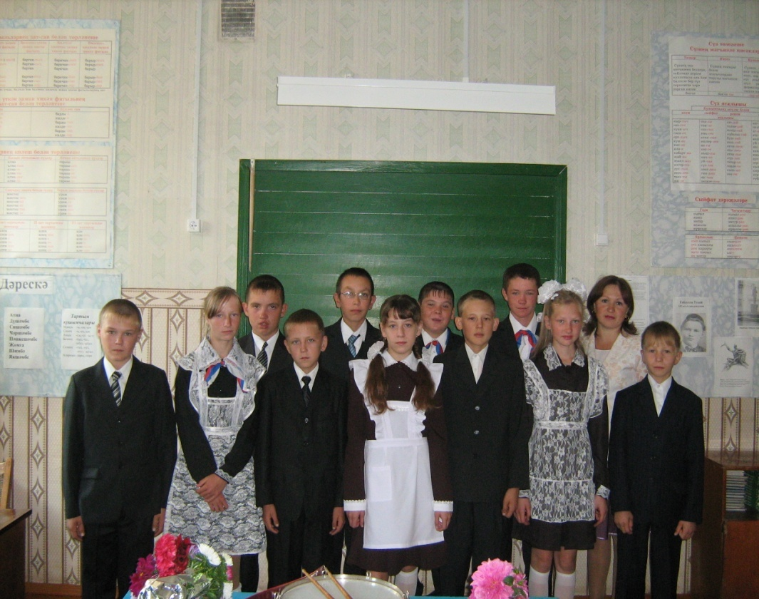
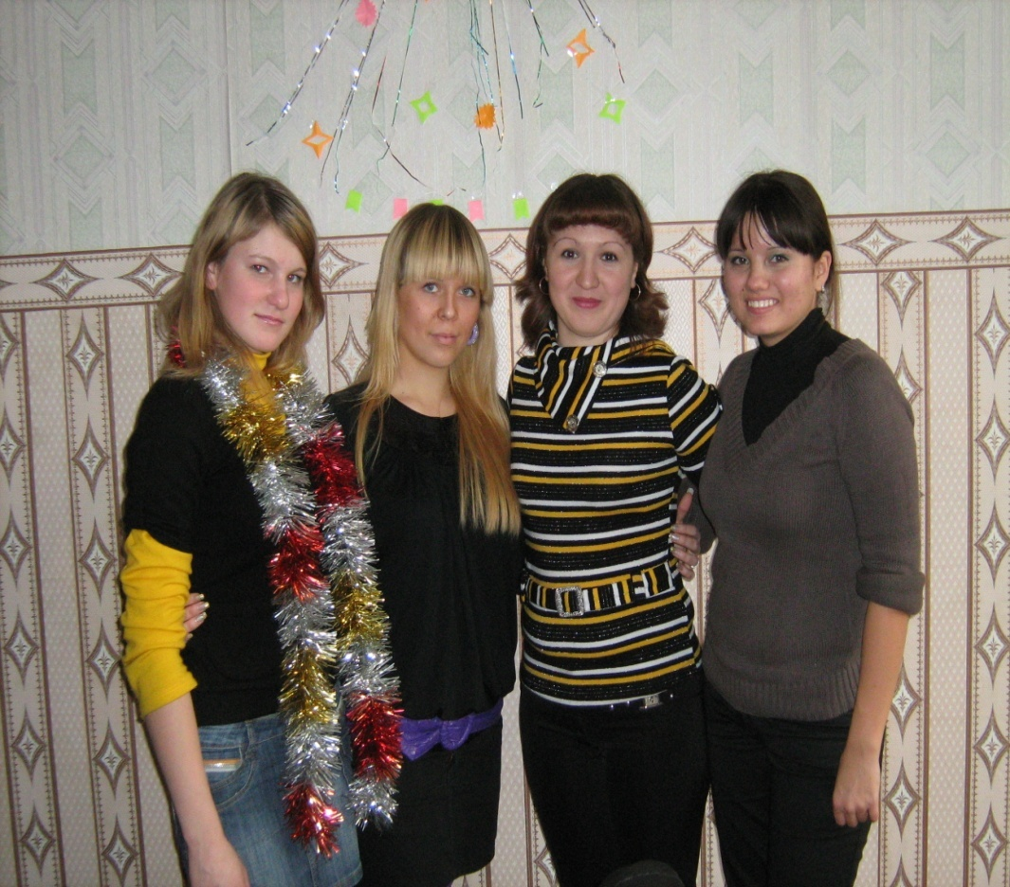


Slide 19
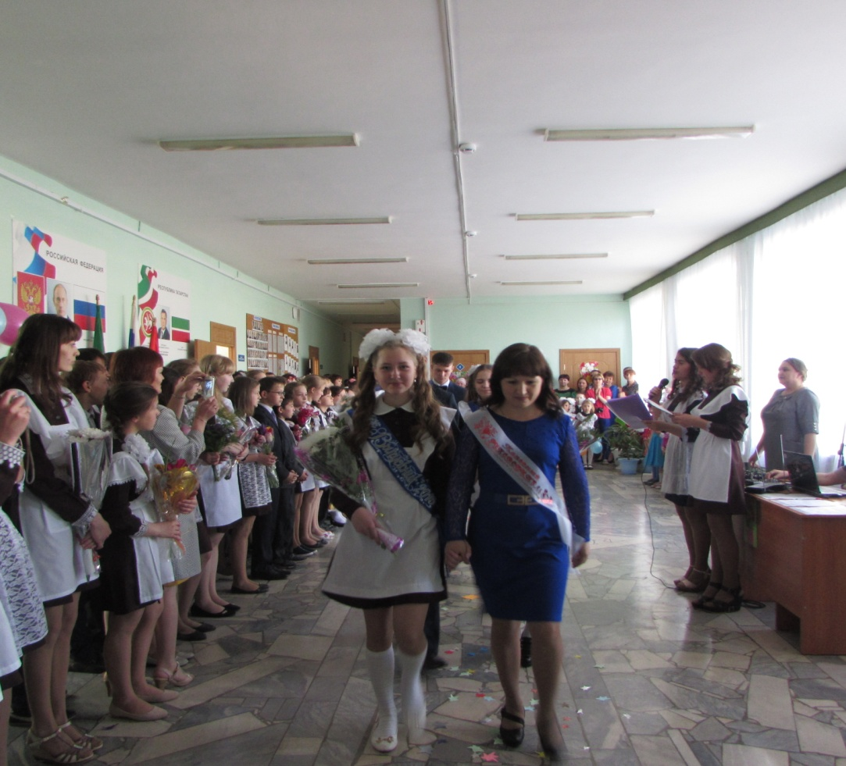
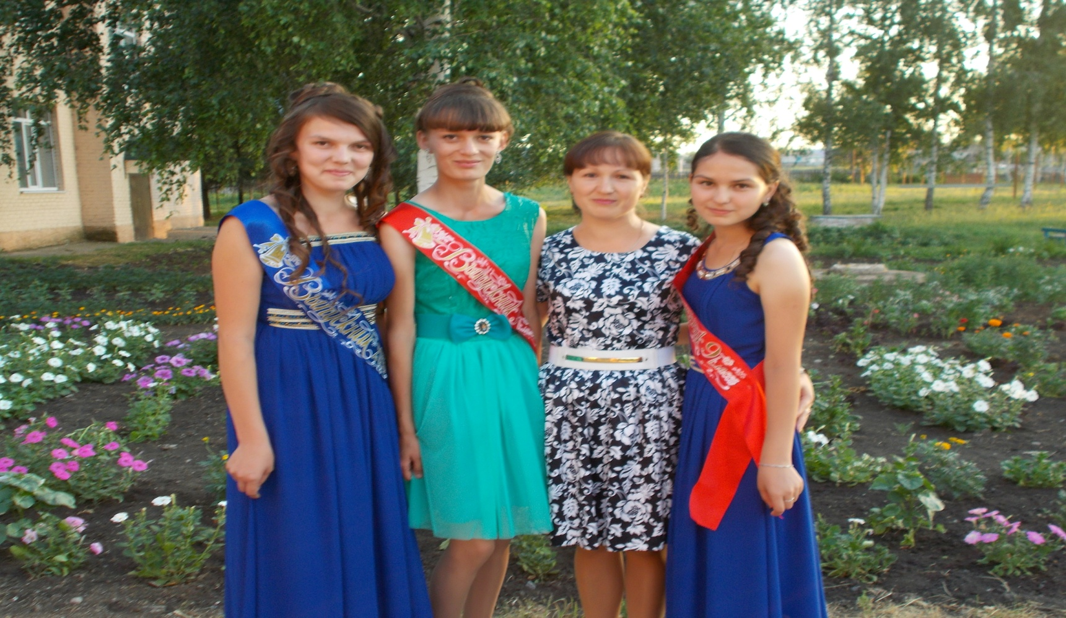
И цель одна: чтоб детям дать добро,
Частичку сердца, да уменье жить.
Чтоб вышли в люди, не упав «на дно»,
За что смогли бы нас благодарить.

